Slide 1
Alessandro Minuziano

Slide 2
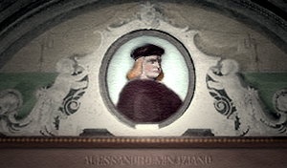
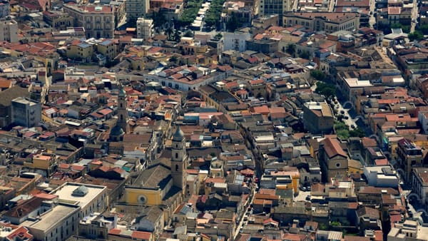
Nacque a San Severo (oggi in provincia di Foggia) intorno alla metà del XV secolo. I nomi dei suoi genitori sono sconosciuti e ci sono pochissime notizie sui suoi primi anni di vita.
Da una lettera scritta in vecchiaia apprendiamo che il padre lasciò il paese natale dopo la cacciata degli Angioini, forse nel 1462.
Un'altra lettera rivela che frequentò la scuola del giurista Giovanni Bertacchini, a Fermo, quasi sicuramente dopo il 1469.
Meno rari sono i documenti dopo il suo arrivo a Milano, dove nel 1484 M. fu assunto come precettore in casa di Bartolomeo Calco.
Il 22 gennaio 1490 ottenne la nomina di professore di eloquenza nelle scuole palatine, in sostituzione di Francesco Dal Pozzo; nel 1492, a causa di un'infermità di Giorgio Merula, assunse la presidenza e nel 1497 il suo stipendio fu aumentato.
Dopo la caduta del duca Ludovico Sforza il Moro, il 23 settembre 1501 viene confermato con decreto del cardinale Giorgio d'Amboise, luogotenente del Re di Francia, mantenendo l'incarico fino al 1519; il 27 maggio 1502 ottenne la cittadinanza milanese.

Slide 3
Primi lavori e collaborazioni
Da un documento del 1506 risulta che tre anni prima aveva affittato una casa nella parrocchia di S. Eusebio dal tipografo Giovanni Antonio Onate.
Ma i rapporti con la tipografia cittadina, come editore e come tipografo, risalgono agli anni precedenti.
Nel 1486 curò l'edizione dell'orazio stampata da Antonio Zarotto; nel 1495 fu la volta di Livio, impressionato da Ulrich Scinzenzeler.
La sua prima grande iniziativa editoriale risale al 1498: in collaborazione con i fratelli Le Signere avvia la pubblicazione dell'opera omnia di Cicerone, in quattro volumi in folio, impresa che si concluderà l'anno successivo; pubblicò anche con guillaume le signere le de antiquitate vicecomitum di Giorgio Merula.
Nel 1498 gli elenchi attribuiscono indubbiamente un'edizione dei Satiri di giovenale e quello stesso anno portano alla collaborazione con il
tipografo Ambrogio da Caponago.
Con quest'ultimo M. sembra aver firmato sei edizioni: oltre alle due lettere reali di Luigi XII, la Statuta civilia reformata al Duce Ludovico Maria Sforzia, la Rationale caeremoniarum missae Ambrosianae di Pietro Casola, le Eroidi di Ovidio con commenti di Ubertino Clerico , Antonio Volsco e Giorgio Merula.
Con quest'ultimo M. sembra aver firmato sei edizioni: oltre alle due lettere reali di Luigi XII, la Statuta civilia reformata al Duce Ludovico Maria Sforzia, la Rationale caeremoniarum missae Ambrosianae di Pietro Casola, le Eroidi di Ovidio con commenti di Ubertino Clerico , Antonio Volsco e Giorgio Merula.
Gli elenchi comprendono poi il De prologis seu proemiis materna lingua conscriptis di Luchino d'Arezzo e un'edizione del De oratore di Cicerone. Nel 1500 fu stampato un Virgilio, forse in collaborazione con l'editore veneziano Antonio Moreto e, sempre nel 1504, con Niccolò Gorgonzola.

Slide 4
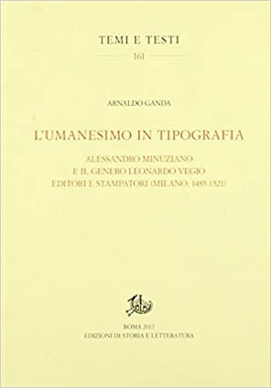
Minuziano sale al Milano
Nel 1499 giunse a Milano e si dedicò all'insegnamento e all'attività filologica. Accolto da M., collaborò con lui, ma fu presto libero e il distacco degenerò in aperto contrasto: nel 1505 M. pubblicò le Historiae di Livio con annotazioni filologiche tratte dalle recollectae del Parrasio.
Fece denunciare il plagio dall'allievo Teofilo Calcondila, figlio di Demetrio, nell'introduzione all'edizione di Valerio Massimo da lui curata. rispose M., riproponendo Valerio Massimo nel 1508, epurato da notazioni polemiche su di lui. Il confronto fu aspro e mise alla prova i due contendenti, tanto che Parrasio preferì cedere le terre al rivale e già nel 1506 si stabilì a Vicenza, più calmo e accogliente.
Il primo decennio del secolo coincise con una fase di intensa attività editoriale per il Minuziano. Oltre a Livio, nel 1501 uscì Sallustio, Senofonte, Floro e Orazio, le Institutiones di Prisciano di Cesarea, le Epistolae di Plinio il Giovane con commento di Giovanni Maria Cattaneo.
Il già citato Valerio Massimo del 1508 fu frutto della collaborazione con il libraio-editore Niccolò Gorgonzola, con il quale M. lavorò molto più tardi.
Forse l'anno successivo è il Persio, con il commento di Bartolomeo Della Fonte e del Britannico; il Viaggio del Sepolcro risale al 1519 con la sua ex oratione de loco in loco di Santo Brasca.
Un altro tipografo che ha beneficiato della collaborazione di M. è Leonardo Vegio, che si è affezionato a lui sposando sua figlia.

Slide 5
Il sodalizio si svolge tra il 1507 e il 1513 e sembra coincidere con un certo disimpegno da parte di M., forse a seguito dell'epilogo della polemica con Parrasio.
In catalogo, accanto ai classici, non mancano opere, religiose e profane, di ampia tiratura, certo per garantire un impegno costante dei torchi e per far fruttare investimenti di capitale.
Ricordiamo almeno il Lamento di Roma, poema in ottave sulla discesa di Carlo VIII, un Pronosticum di Girolamo Arluno per l'anno 1502, la Legenda de sancta Clara da Montefalcho, e Vitae beatae Osannae Andreasiae del domenicano Francesco Silvestri, mentre l'Orazione di Sant'Ambrogio potrebbe essere del 1500.
Dopo il 1516 si colloca la seconda fase dell'attività di M., caratterizzata dall'amicizia con il filologo e giurista Andrea Alciato. M. gli aveva affidato l'educazione del figlio Vincenzo, nato dal matrimonio con Apollonia Birago, e nel 1518 Vincenzo seguì Alciato ad Avignone, dove aveva ottenuto la cattedra universitaria. Nello stesso anno M. di Alciato pubblicò gli Opuscula, ma già nel 1517 aveva pubblicato le Annotazioni Filologiche in calce all'edizione Tacito.
Quest'ultima fu un'operazione editoriale senza scrupoli: i libri editi di P. Cornelii Taciti quinque noviter inventi atque cum reliquis eius operibus erano appena stati stampati a Roma, con privilegio pontificio, a cura di Filippo Beroaldo junior. di G. Boccaccio.

Slide 6
Morte
La data della morte di M. rimane incerta. Malato di paresi almeno dal 1523, estratto da una lettera di Alciato a Francesco Giulio Calvo del 5 gennaio 1532 sembra essere la sua recente partenza; il suo nome non compare nel conteggio dei decessi di Motta, ma i registri sono incompleti proprio per quell'anno.

